Slide 1
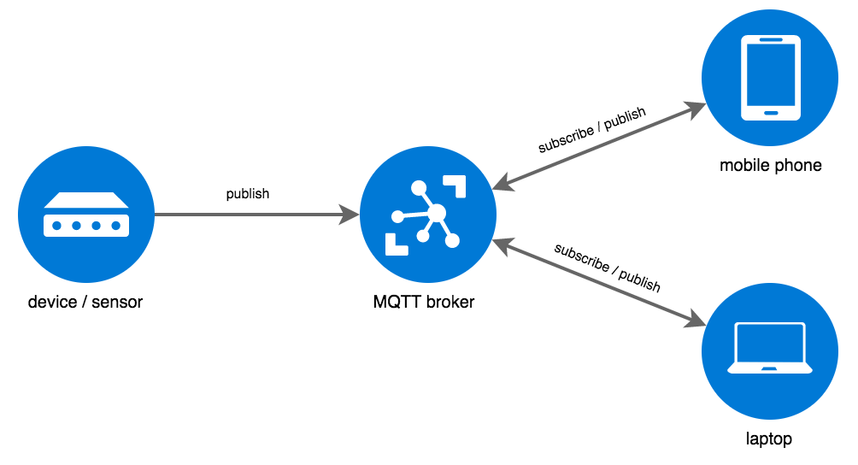
Mqtt – Message Queuing Telemtry Transport
https://www.heise.de/developer/artikel/Kommunikation-ueber-MQTT-3238975.html

Slide 2

MQTT Eigenschaften
M2M-Protokoll
Message Queuing Telemetry Transport
Geringer Bandbreitenbedarf
Verwendet üblicherweise TCP
Hält Verbindung offen
Robust - Nutzbar auf „schlechten“ Verbindungen
Z.B. Mobilfunknetze
Leichtgewichtig ➔ ideal für EmbeddedDevices
Arbeitet nach dem Publish/Subscribe-Pattern
Zur Adressierung werden Topics verwendet
Meist hierarchische Strukturen
Daten (Payload) können beliebig strukturiert werden
Text, JSON, …

Slide 3
Mqtt - Broker
Zentraler Vermittler der Nachrichten (Observer-Pattern)
Empfängt Nachrichten von Publishern
Versendet Nachrichten an registrierte Subscriber
Keine Persistenz der Nachrichten
Leichtgewichtig und schnell
Unterstützt Authentifizierung und Autorisierung
Qualitätskriterien für Übertragung sind konfigurierbar
Typische Vertreter: Mosquitto, HiveMQ, EMQX
Notes:
was ist ein mqtt broker
ChatGPT:
ChatGPT
Ein MQTT-Broker ist ein zentrales Element in einem MQTT-Netzwerk (Message Queuing Telemetry Transport), das die Kommunikation zwischen verschiedenen Geräten oder Anwendungen ermöglicht. MQTT ist ein leichtgewichtiges Protokoll, das vor allem für Maschinen-zu-Maschinen-Kommunikation (M2M) und das Internet der Dinge (IoT) entwickelt wurde.
Hier ist, wie ein MQTT-Broker funktioniert:
Vermittler zwischen Publishern und Subscribern: Der Broker empfängt Nachrichten von Geräten, die als Publisher fungieren, und leitet diese Nachrichten an Geräte oder Anwendungen weiter, die als Subscriber fungieren. Ein Publisher sendet Nachrichten an einen bestimmten Thema-Kanal (Topic), und Subscriber melden sich für diese Themen an, um die entsprechenden Nachrichten zu erhalten.
Themenbasiertes Nachrichtenrouting: Der Broker organisiert die Kommunikation basierend auf Themen (Topics). Publisher senden ihre Daten an spezifische Themen, und der Broker stellt sicher, dass nur die Subscriber, die sich für diese Themen interessieren, die Nachrichten erhalten.
QoS (Quality of Service): Der Broker kann verschiedene Quality of Service (QoS)-Stufen bieten, um sicherzustellen, dass Nachrichten mit einer bestimmten Zuverlässigkeit zugestellt werden. Das Protokoll definiert drei Stufen: "at most once" (höchstens einmal), "at least once" (mindestens einmal) und "exactly once" (genau einmal).
Zuverlässigkeit und Sicherheit: Der MQTT-Broker sorgt dafür, dass Nachrichten zuverlässig zugestellt werden und unterstützt oft auch Sicherheitsfunktionen wie Authentifizierung und Verschlüsselung (z.B. TLS), um die Kommunikation abzusichern.
Einige populäre MQTT-Broker sind:
Mosquitto (Open-Source)
HiveMQ
EMQ X
Zusammengefasst: Der MQTT-Broker ist der zentrale Vermittler, der dafür sorgt, dass Nachrichten effizient zwischen Geräten ausgetauscht werden.
4o

Slide 4
Topic (Thema)
Kommunikationskanal über den Nachrichten ausgetauscht werden
Hierarchische Struktur (ähnlich FS, URL, …)
Trenner ist / (school/eg/e74/tempetrature)
Gute Planung der Topic-Struktur ist erforderlich

Slide 5
MQTT – Wildcard-Subscriptions
Beispiel Topicstruktur
schule/teilnehmer/sensor
Beispiel: neufelden/oberaigner/temperature
#-Wildcard abonniert alle Topics ab der Ebene
braunau/# abonniert alle Lehrer und Sensoren aus Braunau
braunau/#/muster ist nicht erlaubt
+-Wildcard ersetzt eine Ebene
+/+/temperature liefert alle Temperatursensoren
Vorher die Struktur der Topics überlegen!

Slide 6
MQTT – Quality of Service (QoS)
Unstabile Verbindungen ➔ Definition der Anforderung an die Übermittlung der Daten
QoS 0: Nachricht wird nur einmal verschickt
Es kann vorkommen, dass der Empfänger sie nicht erhält
QoS 1: Sender wartet, bis Empfänger Erhalt bestätigt hat
Es kann vorkommen, dass der Empfänger Nachricht mehrfach erhält
QoS 2: Empfänger erhält Nachricht exakt ein mal
Höherer Kommunikationsaufwand
https://www.informatik-aktuell.de/betrieb/netzwerke/mqtt-leitfaden-zum-protokoll-fuer-das-internet-der-dinge.html

Slide 7
MQTT – Last Will und Retained Messages
Last Will
Client definiert, welche Nachricht gesendet wird, wenn er nicht verbunden ist
Beispiel: „OFFLINE“
Retained Messages
Nachricht des Publishers wird gespeichert und neuen Subscribern als Nachricht bei Anmeldung zugestellt
Z.B. Subscriber erhält letzten Sensorwert und muss nicht warten, bis Publisher neuen Wert meldet
Zeit ist Teil der Nachricht ➔ veraltete Messwerte sind erkennbar

Slide 8

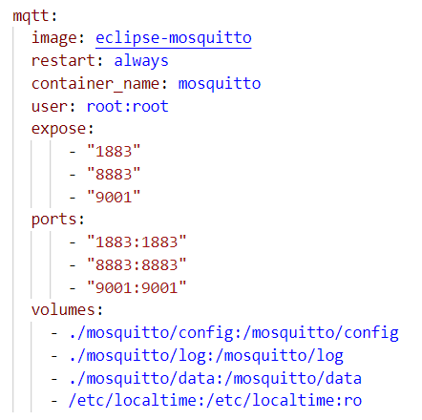
Docker: Mqtt-Broker Mosquitto
http://mosquitto.org/download/
Bei uns als Docker-Image

Slide 9
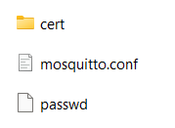
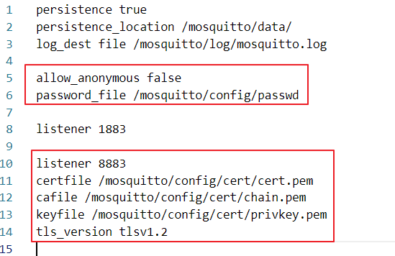
Mosquitto-Config

Slide 10
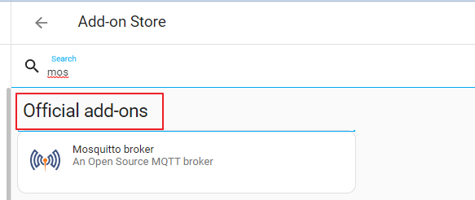
Mosquitto als AddOn
Offizielles AddOn
Sollte in keiner Installation fehlen

Slide 11
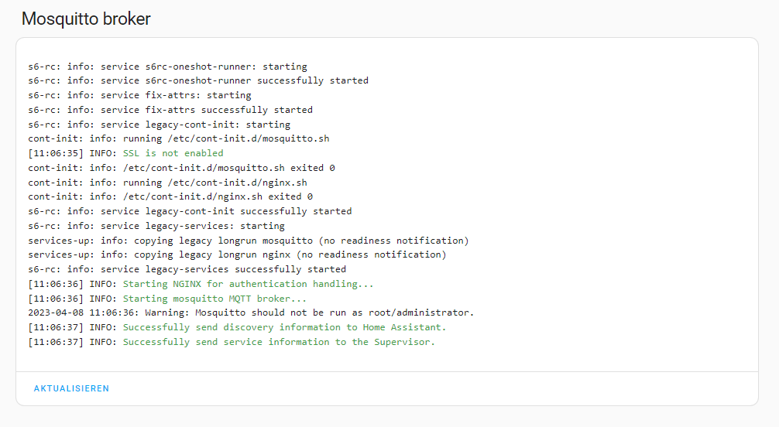
Starten ➔ Protokoll

Slide 12
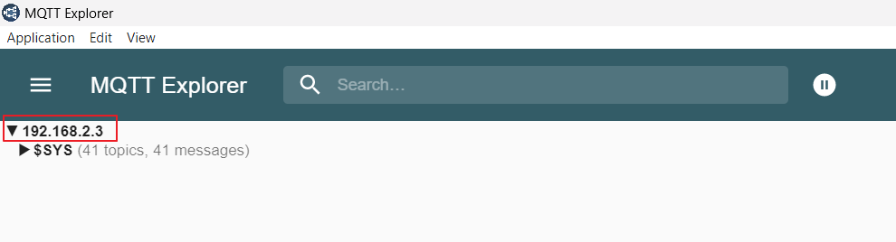
Testen mit MqttExplorer
Mqtt-Broker läuft auf zentralem Raspi

Slide 13
Übung
Mqtt-Explorer installieren
Mit mqtt://192.168.2.3 verbinden
Nachricht publishen
Topic: iot/<name>
Message: Begrüßungstext
Übung

Slide 14
HA-optimierte Sensorbox betreiben
Kerui mit Spannung versorgen
Verbindet sich mit Broker
Ist für HA-AutoDiscovery vorbereitet
Sollte in kurzer Zeit in HA verfügbar sein

Slide 15
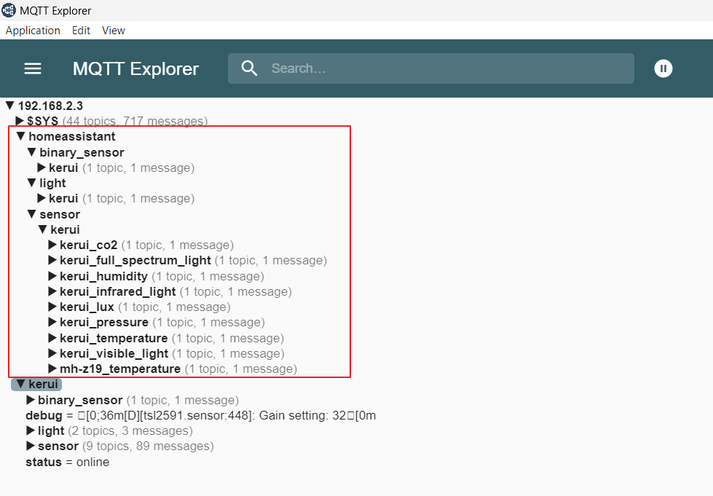
Autodiscovery ➔ Topic-Struktur

Slide 16
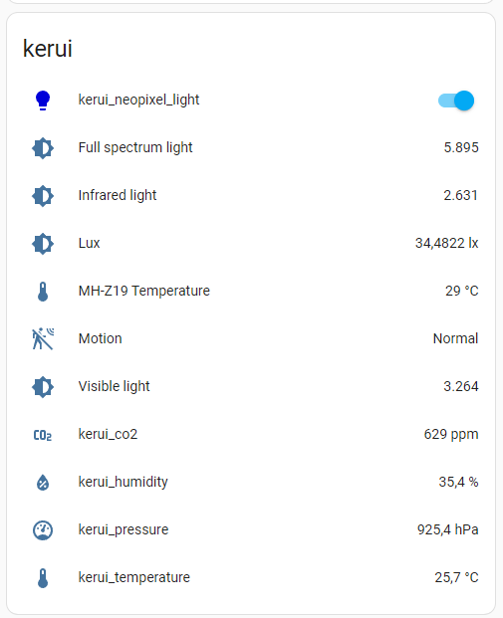
Wie durch Geisterhand

Slide 17
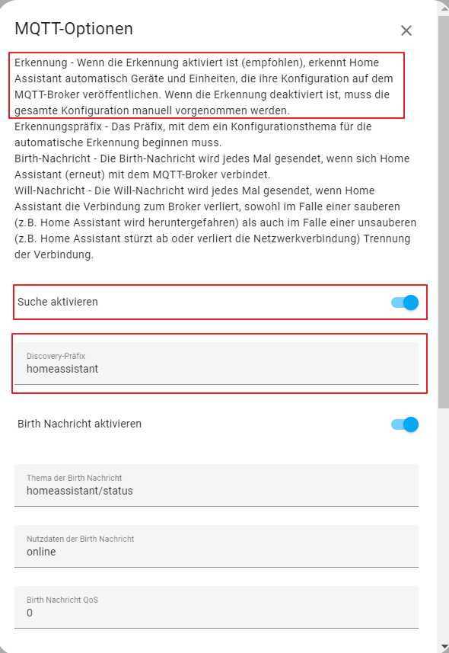
Config von MQTT

Slide 18
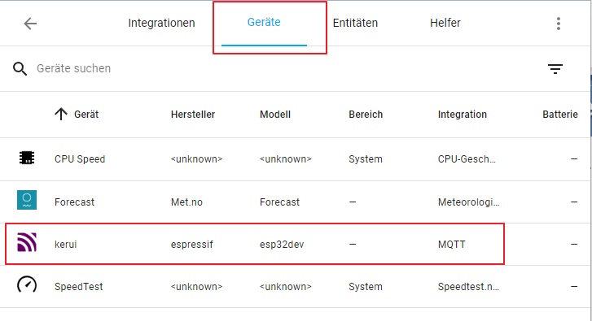
Im Geräte-Explorer …

Slide 19
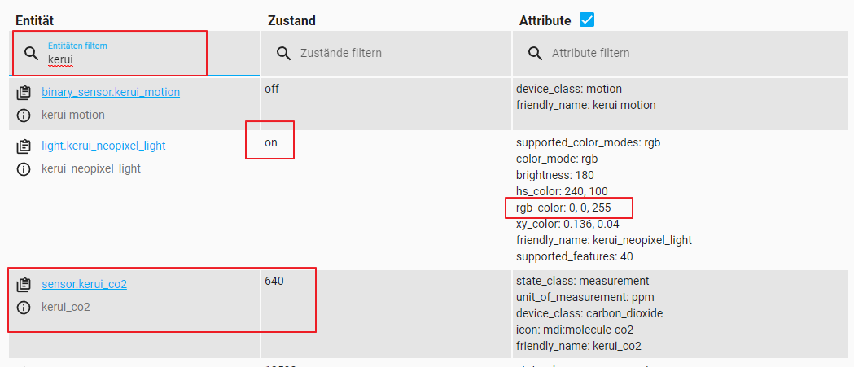
Entwicklerwerkzeuge
State, Attributes

Slide 20
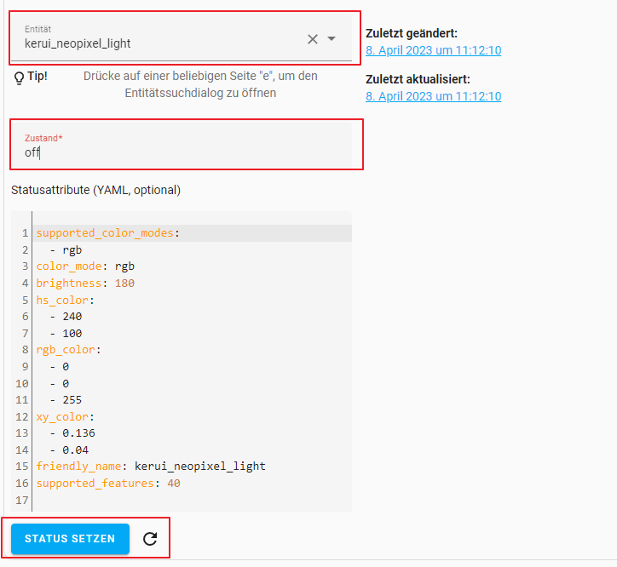
Entwicklerwerkzeuge . Status setzen
Kommunikation mit Gerät findet nicht statt

Slide 21
MQTT-Devices allgemein
Topic/Payloadstruktur passt nicht zu HA
Eigene Sensoren sind über YAML definierbar
Eintragen in configuration.yaml
Besser in eigene Datei auslagern
mqtt.yaml enthält alle Sensoren, die händisch über MQTT angelegt werden
unique_id für spätere Bearbeitung in HA notwendig
state_topic definiert zu belauschendes Topic
unit_of_measurement spielt in HA Rolle
value_template beschreibt Struktur der Werte
Auch Attribute sind möglich

Slide 22
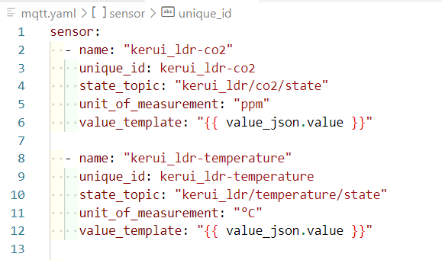
Mqtt-Sensor anlegen
Beispiel Kerui-Ldr

Slide 23
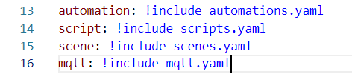
In configuration.yaml „includen“

Slide 24
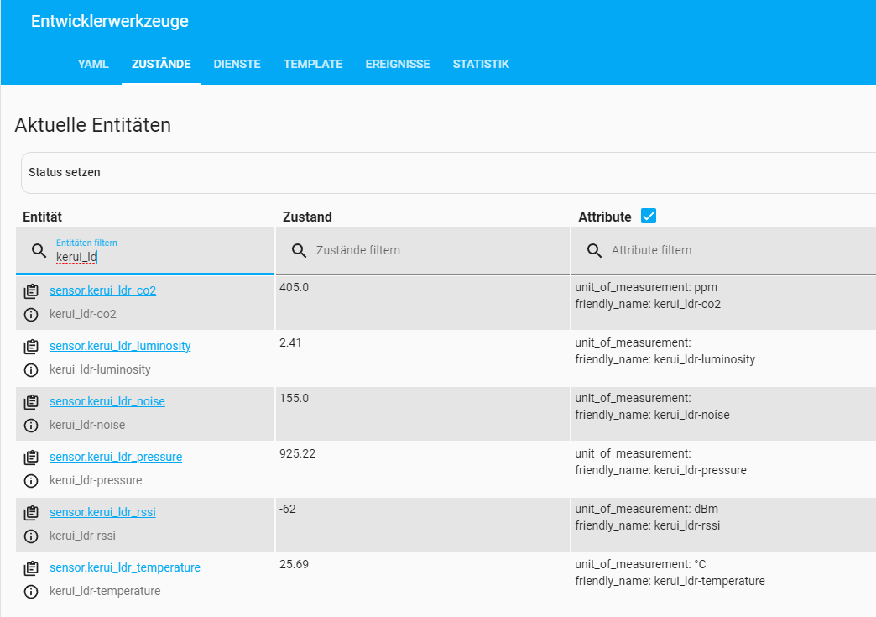
Developer-Tools

Slide 25
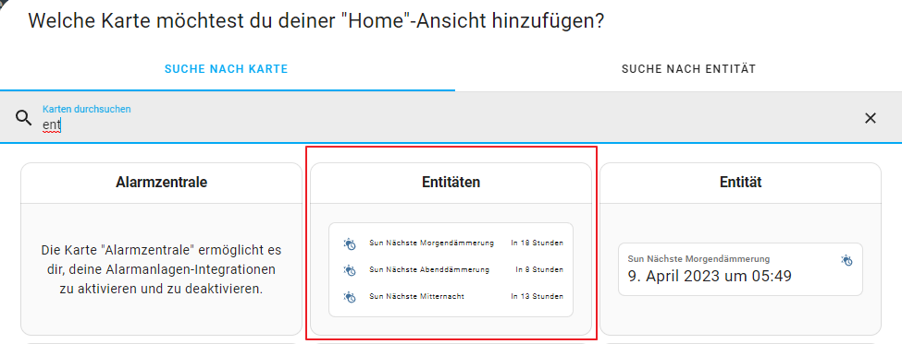
In eigenem Dashboard anzeigen
Entities-Card hinzufügen

Slide 26
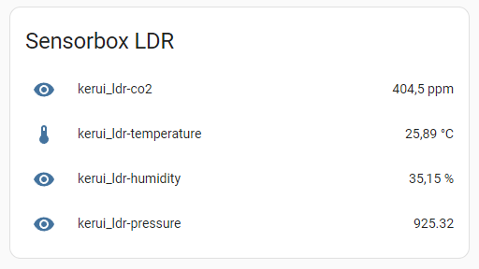
Ergebnis
Icon ergibt sich teilweise über unit_of_measurement

Slide 27
ESPxx-Device in Betrieb nehmen
Jeder Teilnehmer bekommt einen eigenen ESP
Zahl auf dem ESP bestimmt verwendeten Odroid
ESPxx verwendet Sensoren und Aktoren
DHT22 für Temperatur und Luftfeuchte
PIR als Motionsensor
ESP-LED als Aktor
Nach Anlegen der Versorgung meldet sich Device bei MQTT von 192.168.2.3 an
Später Einbindung über ESPHome am eigenen HA

Slide 28
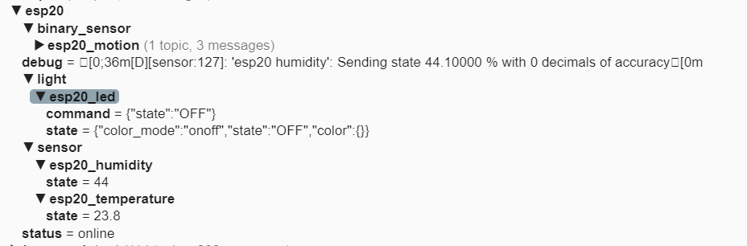
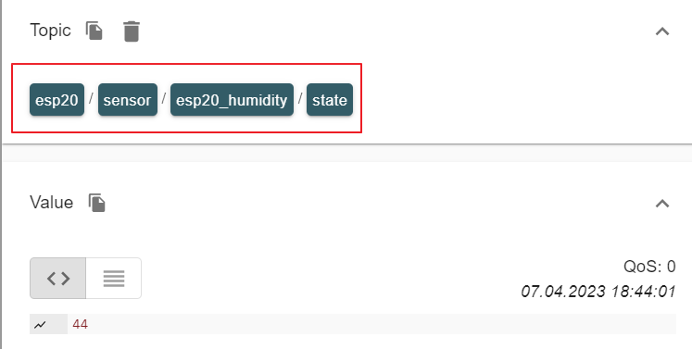
Kontrolle über MqtExplorer

Slide 29
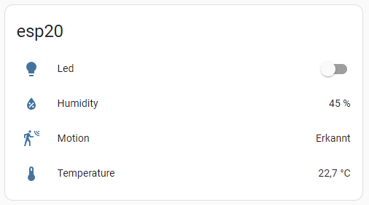
In wenigen Sekunden

